Slide 1
聚类算法知识分享
分享人：19届ICS向阳

Slide 2
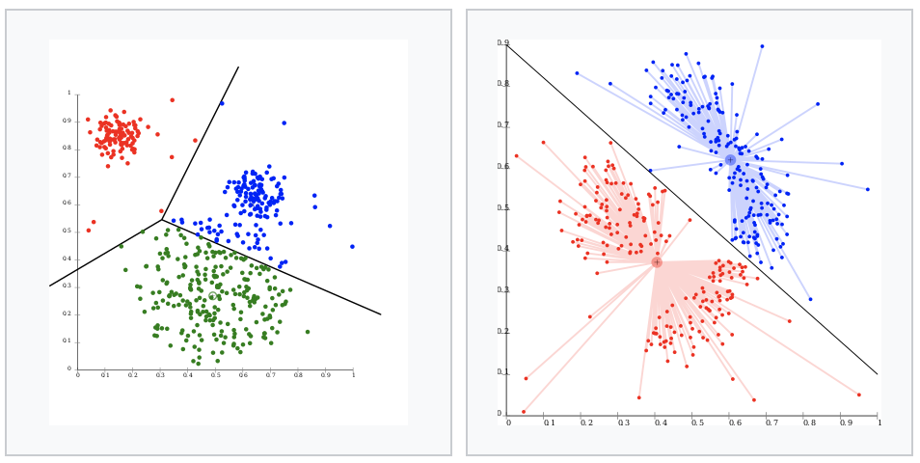
一、什么叫聚类(Clustering)
由聚类所生成的簇是一组数据对象的集合，这些对象与同一个簇中的对象彼此相似，与其他簇中的对象相异。

Slide 3
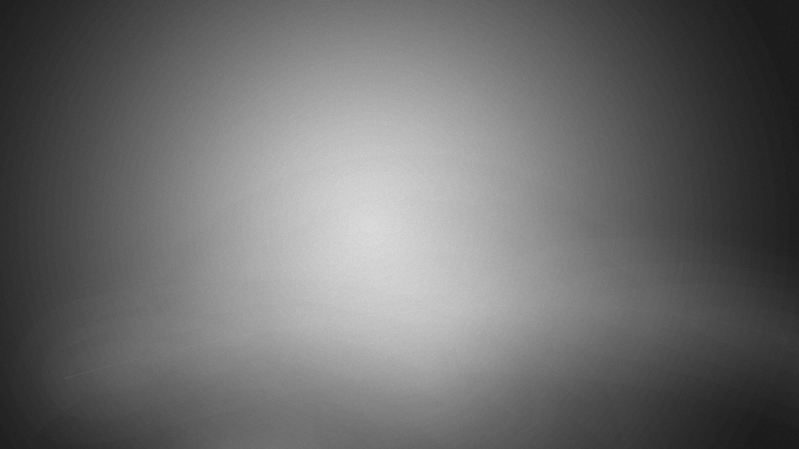
二、有监督学习和 无监督学习

Slide 4
有监督学习
在超市中，商品会根据分类被打上标签
薯片 → 副食类
洗面奶 → 个人护理类
苹果 → 蔬果类
……
我们把商品看作数据，这些数据已经根据它们的分类打上了标签。大部分超市会让相似的商品放在附近，例如粮油类和蔬果类在一起，烟类和酒类在一起。像这种对带有标签的数据进行学习，我们称之为有监督学习(Supervised learning)

Slide 5
有监督学习(cont.)
我们学习的模型，一般是数据的分布模型或者分类准则，如线性模型和二分类方法

Slide 6
无监督学习
我们有如下一组的学生健康数据，评估他们的健康状况
 | 张三 | 李四 | 王五 | 罗六 | ……
身高(cm) | 181 | 160 | 186 | 140 | ……
体重(kg) | 70 | 54 | 65 | 75 | ……
体脂率 | 23% | 10% | 20% | 39% | ……
这些数据没有标签，我们需要根据他们的特征对其进行聚类。我们将这种学习方法称做无监督学习(Unsupervised learning)。在我们本次SUFR中，主要研究无监督学习聚类算法。

Slide 7
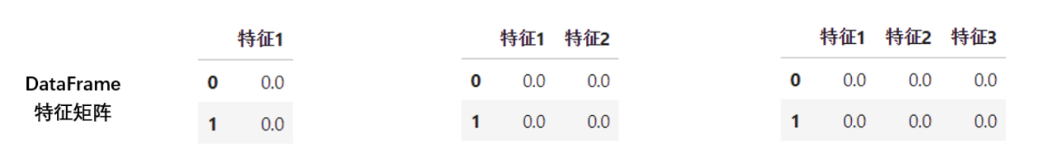
三、数据的维度
维度(dimension)一般指的是数据特征(features)的数量

Slide 8

数据降维
降维(dimensionality reduction)是一种对高维度特征数据预处理方法。降维是将高维度的数据保留下最重要的一些特征，去除噪声和不重要的特征，从而实现提升数据处理速度的目的。
 | 张三 | 李四 | 王五 | 罗六 | ……
身高(m) | 1.81 | 1.60 | 1.86 | 1.40 | ……
体重(kg) | 70 | 54 | 65 | 75 | ……
体脂率 | 23% | 10% | 20% | 39% | ……
例如，在身高和体重不能反映一个学生的健康状况，但是我们常说的BMI指数($体重/身高^{2}$)可以，我们就可以将身高和体重去除并将它们合并成BMI指数并将它作为数据的一个新特征。

Slide 9
四、几种常见的无监督学习聚类算法
分层聚类(Hierarchical Clustering)
基于密度的聚类(Density-Based Clustering)
K-means算法(重点)

Slide 10
分层聚类
分层聚类产生一个基于树的点层次结构，称为树状图。集群“k”的数量通常由用户预先确定，集群是通过在指定深度切割树状图来分配的，从而产生“k”组较小的树状图。

Slide 11
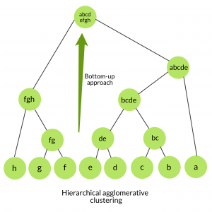
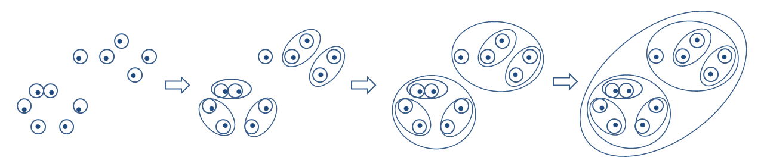
聚合聚类(Agglomerative Clustering)
聚合聚类是分层聚类自下而上的实现
每次合并最相似的点直到所有点合并到一个聚类中

Slide 12
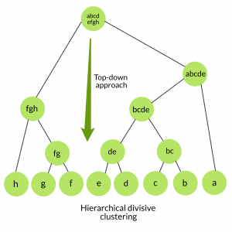
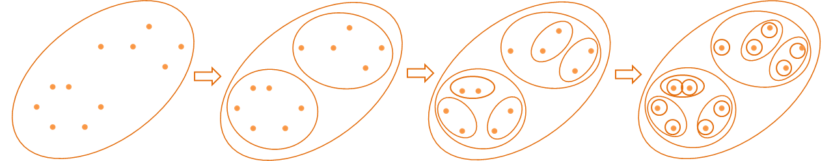
分裂聚类(Divisive Clustering)
分裂聚类是分层聚类自上而下的实现
每次拆分最不相似的集群，直到只剩单个数据点

Slide 13
分层聚类(cont.)
与其他聚类算法不同，分层聚类是一个确定性过程，这意味着当在同一组数据上多次运行算法时，结果不会改变。分层聚类方法通常揭示数据对象之间关系的细节，并提供可解释的树状图。另一方面，它们在计算上对算法的复杂性很高，对噪音和异常值比较敏感。

Slide 14
基于密度的聚类
集群分配是根据区域中数据点的密度确定的，并在数据点密度高、由低密度区域隔开的地方进行分配。
与其他集群类别不同，这种方法不需要用户指定集群的数量。相反，有一个基于距离的参数，它充当可调的阈值，并确定点必须有多接近才能被视为集群成员。
首先从任一点开始，利用邻域距离epsilon来获取周围点
如果邻域内点的数量满足阈值则此点成为核心点并以此开始新一类的聚类；如果不是则标记为噪声
其邻域内的所有点也属于同一类，将所有的邻域内点以epsilon为半径进行步骤二的计算
重复步骤二、三直到变量完所有核心点的邻域点

Slide 15
基于密度的聚类(cont.)
基于密度的聚类方法擅长识别非球形的聚类，并且它们可以减小异常值和噪音对结果的影响。然而，它们不太适合在高维空间中聚类（因为这些空间中数据点的密度非常低），并且它们无法产生密度不同的聚类。

Slide 16
K-means
k-means 算法是一种基于分区的聚类算法，它以 k 为参数，把 n 个数据对象分成 k 个簇，使簇内具有较高的相似度，而簇间的相似度较低。是目前认可度最高的聚类算法

Slide 17
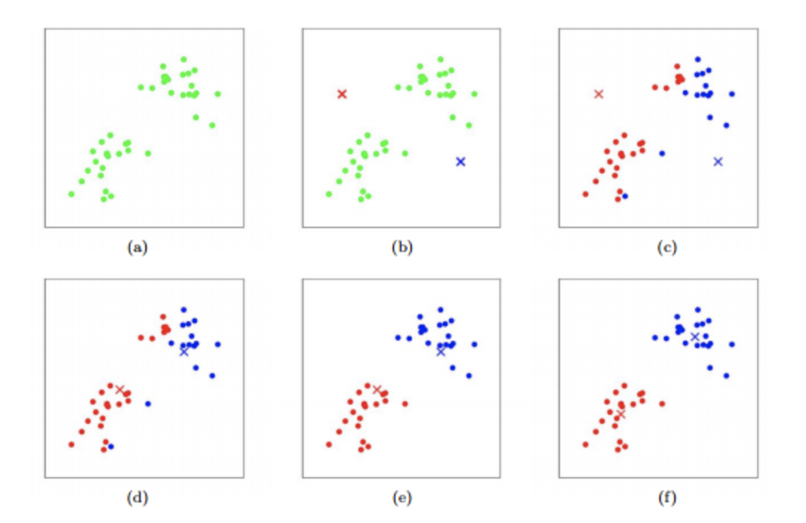

K-means(cont.)
K-均值存储用于定义集群的$k$质心。如果一个点比任何其他质心更接近该集群的质心，则该点被视为在该集群中。
原始数据集($k=2$)
随机选取$k$个质心
遍历每一个数据点，并将它们分配给与其最近的质心的集群
在每个集群内重新寻找它们的质心
e-f. 重复步骤c-d，直到质心的位置变化小于 指定的阈值或达到最大迭代次数

Slide 18
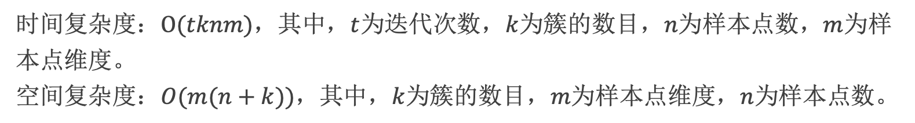
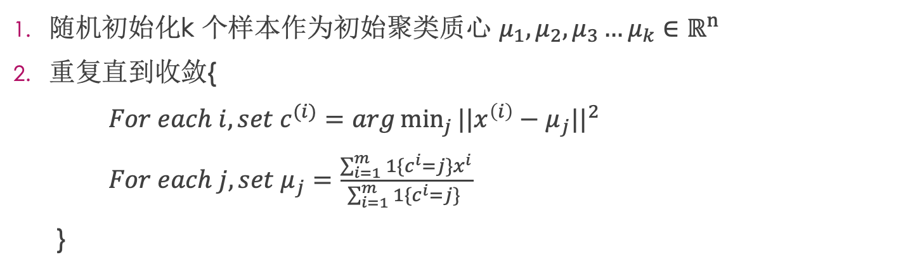
K-means: 算法
随机初始化k 个样本作为初始聚类质心 $μ_{1}, μ_{2}, μ_{3}…μ_{k}∈ℝ^{n}$
重复直到收敛{
$For each i, set c^{(i)}=arg\min_{j}{{||x^{\left(i\right)}−μ_{j}||}^{2}}$
$For each j, set μ_{j}=\frac{\sum_{i=1}^{m}{1\{c^{i}=j\}x^{i}}}{\sum_{i=1}^{m}{1\{c^{i}=j\} }}$
}
时间复杂度：$O(tknm)$，其中，$t$为迭代次数，$k$为簇的数目，$n$为样本点数，$m$为样本点维度。
空间复杂度：$O(m(n+k))$，其中，$k$为簇的数目，$m$为样本点维度，$n$为样本点数。

Slide 19
K-means(cont.)
优点：
聚类效果较好，可得到局部最优解
处理大数据集的时候，该算法可以保证较好的伸缩性
算法复杂度低
缺点：
K 值需要人为设定，不同 K 值得到的结果不一样
对初始质心敏感，不同质心可能得到不同结果
对异常值和噪音敏感

Slide 20
五、子空间可聚类程度的评估
熵度量[1]
SURFING(Subspaces relevant for clustering)[2]
[1] | M. Dash, K. Choi, P. Scheuermann and H. Liu, “Feature Selection for Clustering – A Filter Solution,” 2002 IEEE International Conference on Data Mining, 2002. Proceedings., pp. 115-122, 2002.
[2] | C. Baumgartner, C. Plant, K. Railing, H.-P. Kriegel and P. Kroger, “Subspace selection for clustering high-dimensional data,” Fourth IEEE International Conference on Data Mining (ICDM'04), pp. 11-18, 2004.

Slide 21
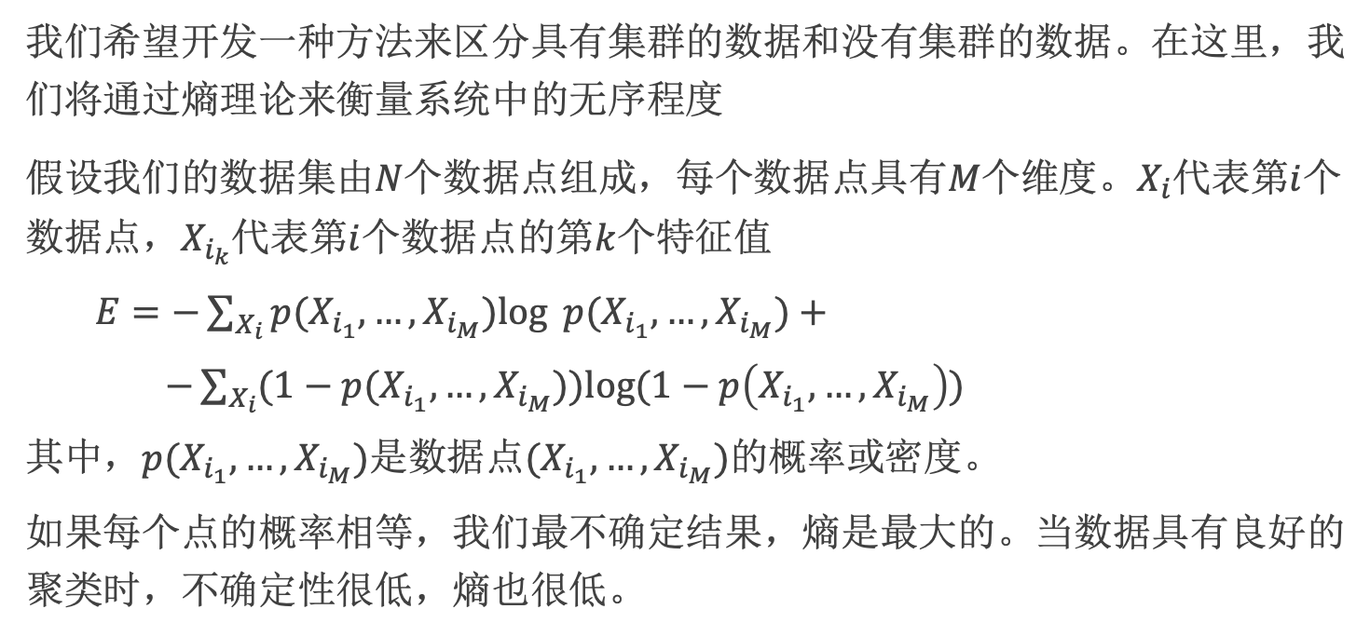
基于距离的熵度量
我们希望开发一种方法来区分具有集群的数据和没有集群的数据。在这里，我们将通过熵理论来衡量系统中的无序程度
假设我们的数据集由$N$个数据点组成，每个数据点具有$M$个维度。$X_{i}$代表第$i$个数据点，$X_{i_{k}}$代表第$i$个数据点的第$k$个特征值
$E=−\sum_{X_{i}}{p(X_{i_{1}},…,}X_{i_{M}})log⁡ p(X_{i_{1}},…,X_{i_{M}})+$
$−\sum_{X_{i}}{(1−p(X_{i_{1}},…,}X_{i_{M}}))log⁡(1−p\left(X_{i_{1}},…,X_{i_{M}}\right))$
其中，$p(X_{i_{1}},…,X_{i_{M}})$是数据点$(X_{i_{1}},…,X_{i_{M}})$的概率或密度。
如果每个点的概率相等，我们最不确定结果，熵是最大的。当数据具有良好的聚类时，不确定性很低，熵也很低。

Slide 22
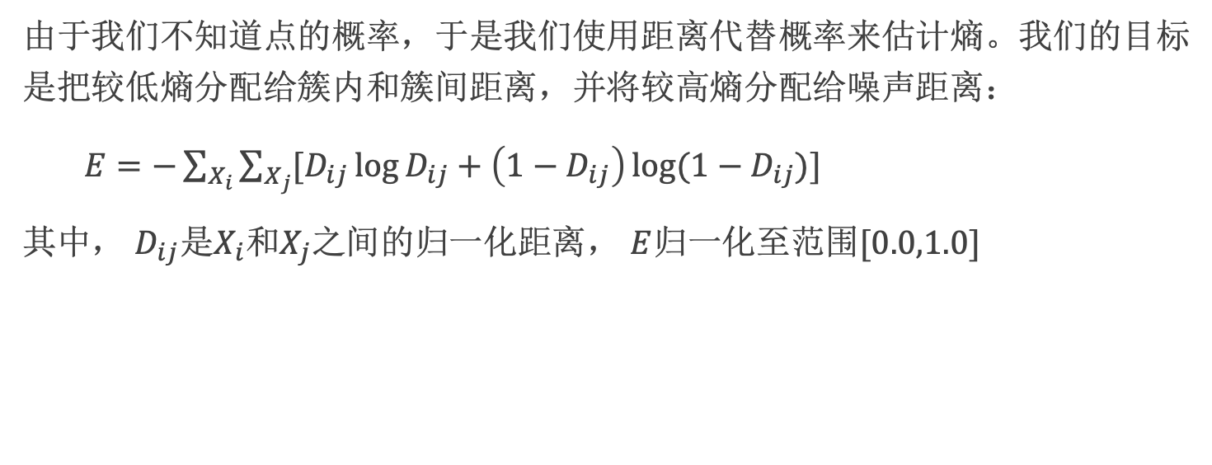
基于距离的熵度量(cont.)
由于我们不知道点的概率，于是我们使用距离代替概率来估计熵。我们的目标是把较低熵分配给簇内和簇间距离，并将较高熵分配给噪声距离：
$E=−\sum_{X_{i}}{\sum_{X_{j}}{[D_{ij}\log{D_{ij}+\left(1−D_{ij}\right)\log{(1−D_{ij})}}]}}$
其中， $D_{ij}$是$X_{i}$和$X_{j}$之间的归一化距离， $E$归一化至范围$[0.0,1.0]$

Slide 23
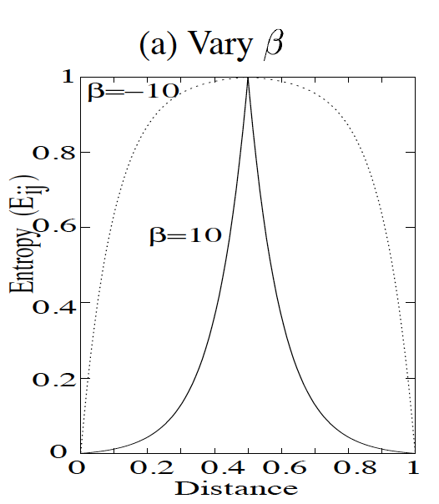
基于距离的熵度量(cont.)
显示熵-距离关系的图类似于左图中的虚线。尽管该方法在区分存在或不存在聚类的数据集方面效果很好，但它存在两个缺点：
当平均距离为0.5时，可能为簇间距离，但仍被分配了最高的熵
对于非常小的距离，熵迅速增加，这样给簇内距离分配的熵的差距会很大
这个方法没有实现其为簇内和簇间距离分配较小熵的既定目标，因此，我们需要对其进行改进

Slide 24
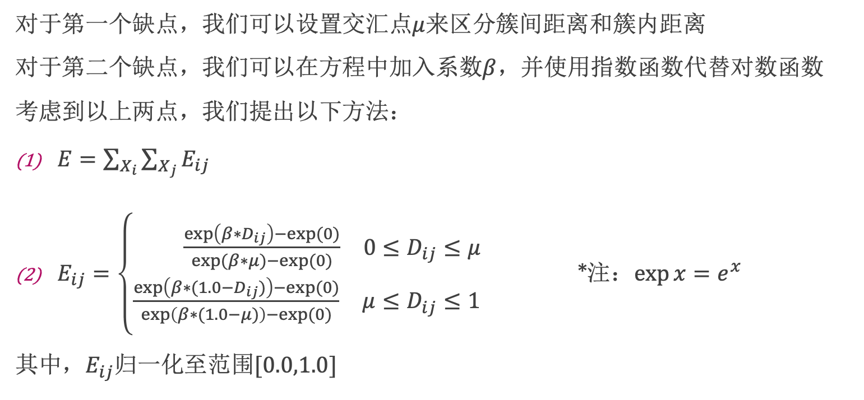
基于距离的熵度量(cont.)
对于第一个缺点，我们可以设置交汇点$μ$来区分簇间距离和簇内距离
对于第二个缺点，我们可以在方程中加入系数$β$，并使用指数函数代替对数函数
考虑到以上两点，我们提出以下方法：
$E=\sum_{X_{i}}{\sum_{X_{j}}{E_{ij}}}$
$E_{ij}=\left\{\begin{aligned} \begin{matrix}\frac{\exp\left(β∗D_{ij}\right)−\exp{(0)}}{\exp{(}β∗μ)−\exp{(0)}} & 0≤D_{ij}≤μ\end{matrix} \\ \begin{matrix}\frac{\exp\left(β∗{(1.0−D}_{ij})\right)−\exp{(0)}}{\exp\left(β∗(1.0−μ)\right)−\exp{(0)}} & μ≤D_{ij}≤1\end{matrix}\end{aligned}\right.$ *注：$\exp{x}=e^{x}$
其中，$E_{ij}$归一化至范围$[0.0,1.0]$

Slide 25
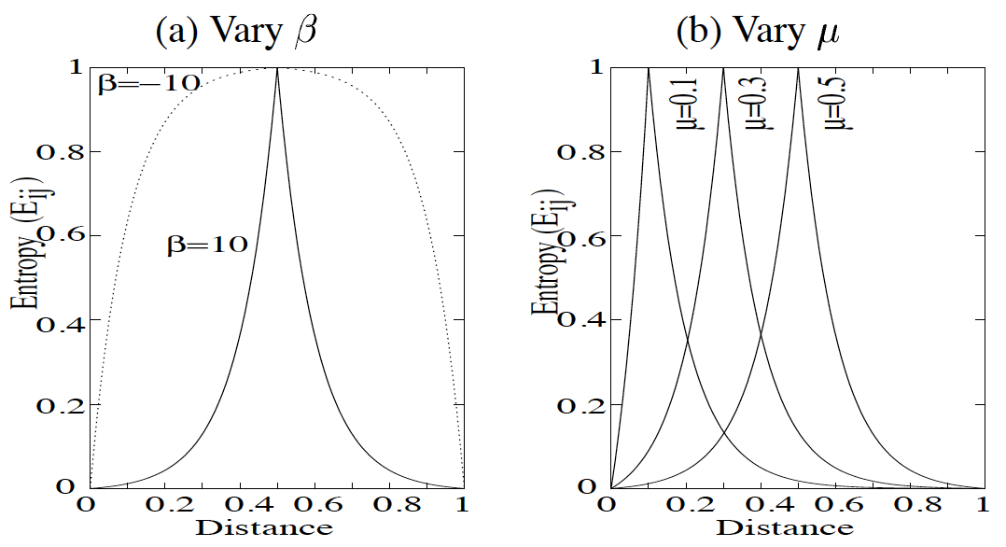
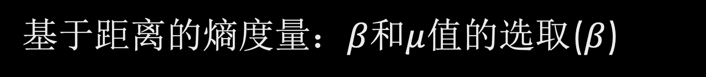
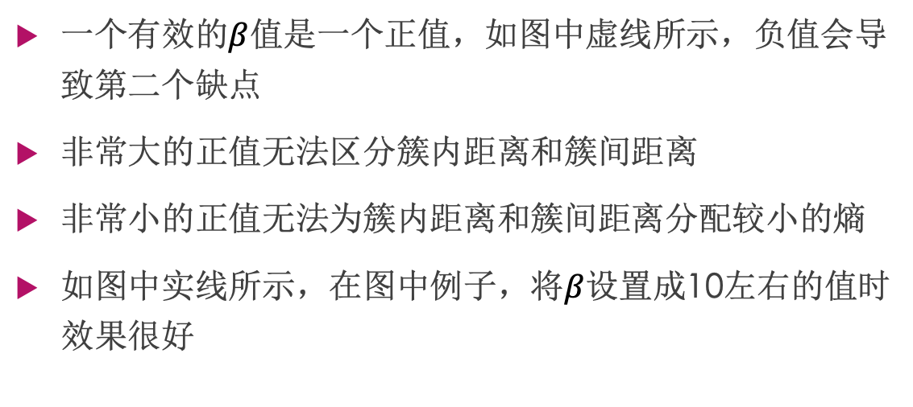
基于距离的熵度量：$β$和$μ$值的选取($β$)
一个有效的$β$值是一个正值，如图中虚线所示，负值会导致第二个缺点
非常大的正值无法区分簇内距离和簇间距离
非常小的正值无法为簇内距离和簇间距离分配较小的熵
如图中实线所示，在图中例子，将$β$设置成10左右的值时效果很好

Slide 26
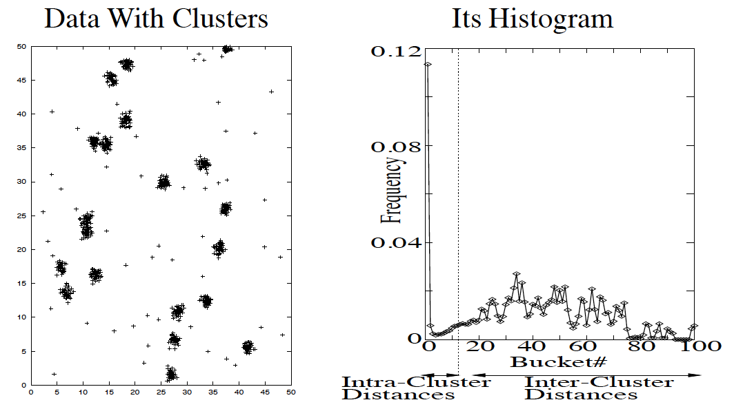
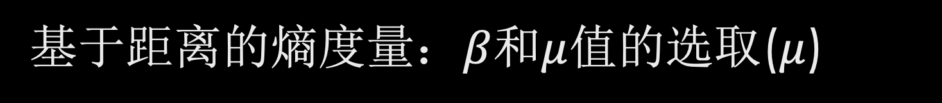
基于距离的熵度量：$β$和$μ$值的选取($μ$)

Slide 27
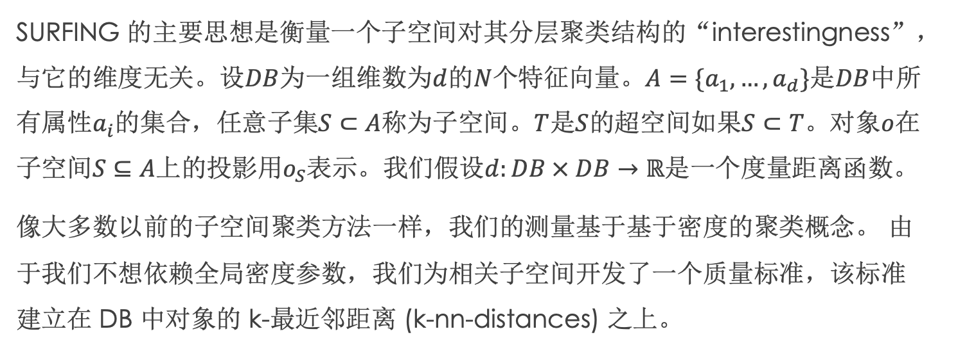
SURFING: 大致思想
SURFING 的主要思想是衡量一个子空间对其分层聚类结构的“interestingness”，与它的维度无关。设$DB$为一组维数为$d$的$N$个特征向量。$A=\{a_{1},…,a_{d}\}$是$DB$中所有属性$a_{i}$的集合，任意子集$S⊂A$称为子空间。$T$是$S$的超空间如果$S⊂T$。对象$o$在子空间$S⊆A$上的投影用$o_{S}$表示。我们假设$d:DB × DB→ℝ$是一个度量距离函数。
像大多数以前的子空间聚类方法一样，我们的测量基于基于密度的聚类概念。 由于我们不想依赖全局密度参数，我们为相关子空间开发了一个质量标准，该标准建立在 DB 中对象的 k-最近邻距离 (k-nn-distances) 之上。

Slide 28
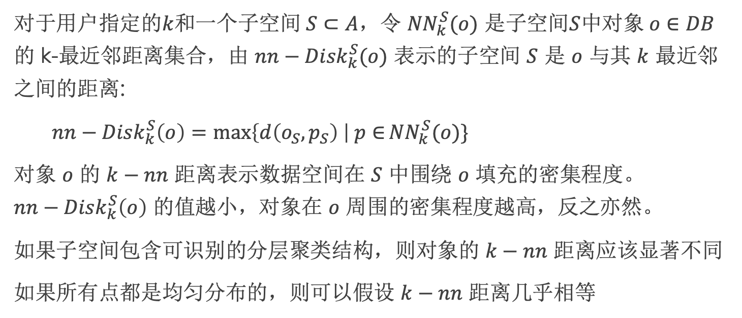
SURFING: 大致思想(cont.)
对于用户指定的$k$和一个子空间$S⊂A$，令 ${NN}_{k}^{S}(o)$ 是子空间$S$中对象$o∈DB$ 的 k-最近邻距离集合，由 ${nn−Disk}_{k}^{S}(o)$ 表示的子空间 $S$ 是 $o$ 与其 $k$ 最近邻之间的距离:
${nn−Disk}_{k}^{S}\left(o\right)=\max\left\{d\left(o_{S},p_{S}\right) \right| p∈{NN}_{k}^{S}(o)\}$
对象 $o$ 的 $k−nn$ 距离表示数据空间在 $S$ 中围绕 $o$ 填充的密集程度。 ${nn−Disk}_{k}^{S}\left(o\right)$ 的值越小，对象在 $o$ 周围的密集程度越高，反之亦然。
如果子空间包含可识别的分层聚类结构，则对象的 $k−nn$ 距离应该显著不同
如果所有点都是均匀分布的，则可以假设 $k−nn$ 距离几乎相等

Slide 29
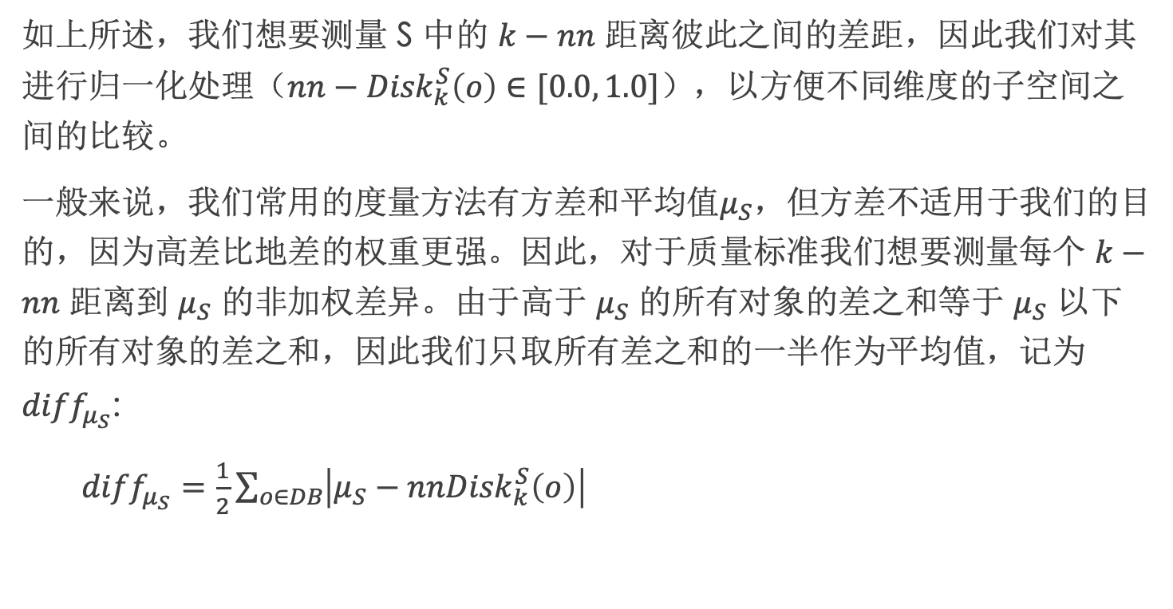
SURFING: 子空间的质量标准
如上所述，我们想要测量 S 中的 $k−nn$ 距离彼此之间的差距，因此我们对其进行归一化处理（${nn−Disk}_{k}^{S}\left(o\right)∈[0.0, 1.0]$），以方便不同维度的子空间之间的比较。
一般来说，我们常用的度量方法有方差和平均值$μ_{S}$，但方差不适用于我们的目的，因为高差比地差的权重更强。因此，对于质量标准我们想要测量每个 $k−nn$ 距离到 $μ_{S}$ 的非加权差异。由于高于 $μ_{S}$ 的所有对象的差之和等于 $μ_{S}$ 以下的所有对象的差之和，因此我们只取所有差之和的一半作为平均值，记为${diff}_{μ_{S}}$:
${diff}_{μ_{S}}=\frac{1}{2}\sum_{o∈DB}{\left|μ_{S}−{nnDisk}_{k}^{S}\left(o\right)\right|}$

Slide 30
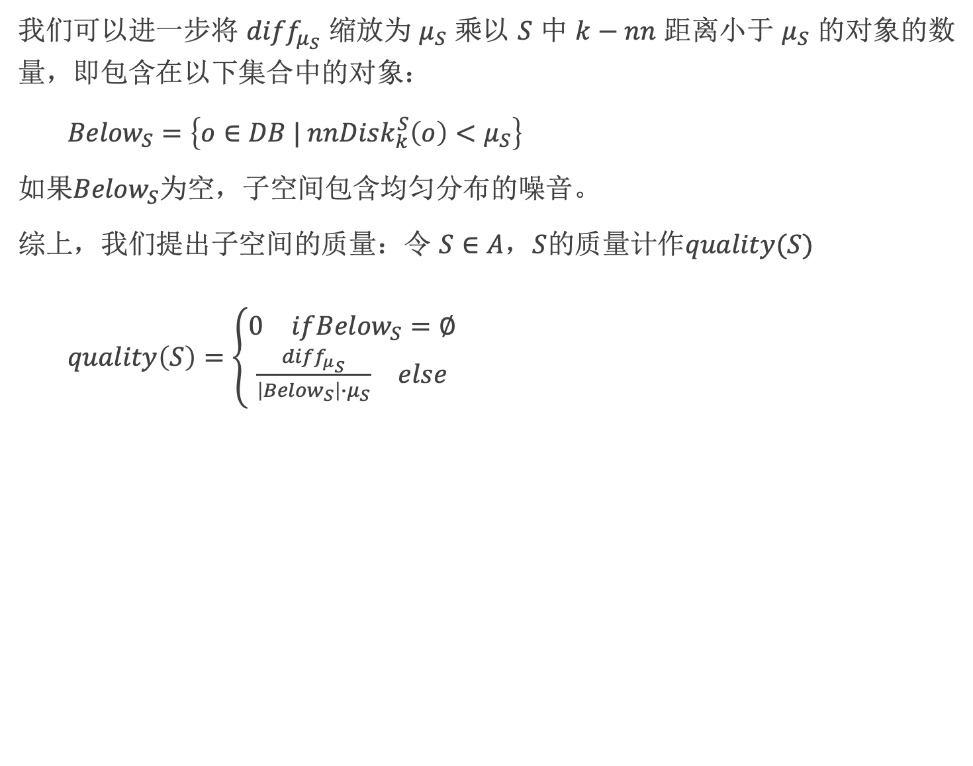
SURFING: 子空间的质量标准(cont.)
我们可以进一步将 ${diff}_{μ_{S}}$ 缩放为 $μ_{S}$ 乘以 $S$ 中 $k−nn$ 距离小于 $μ_{S}$ 的对象的数量，即包含在以下集合中的对象：
${Below}_{S}=\left\{o∈DB |{ nnDisk}_{k}^{S}\left(o\right)<μ_{S}\right\}$
如果${Below}_{S}$为空，子空间包含均匀分布的噪音。
综上，我们提出子空间的质量：令 $S∈A$，$S$的质量计作$quality(S)$
$quality\left(S\right)=\left\{\begin{aligned}\begin{matrix}0 & if{Below}_{S}=∅\end{matrix} \\ \begin{matrix}\frac{{diff}_{μ_{S}}}{\left|{Below}_{S}\right|∙μ_{S}} & else\end{matrix}\end{aligned}\right.$

Slide 31
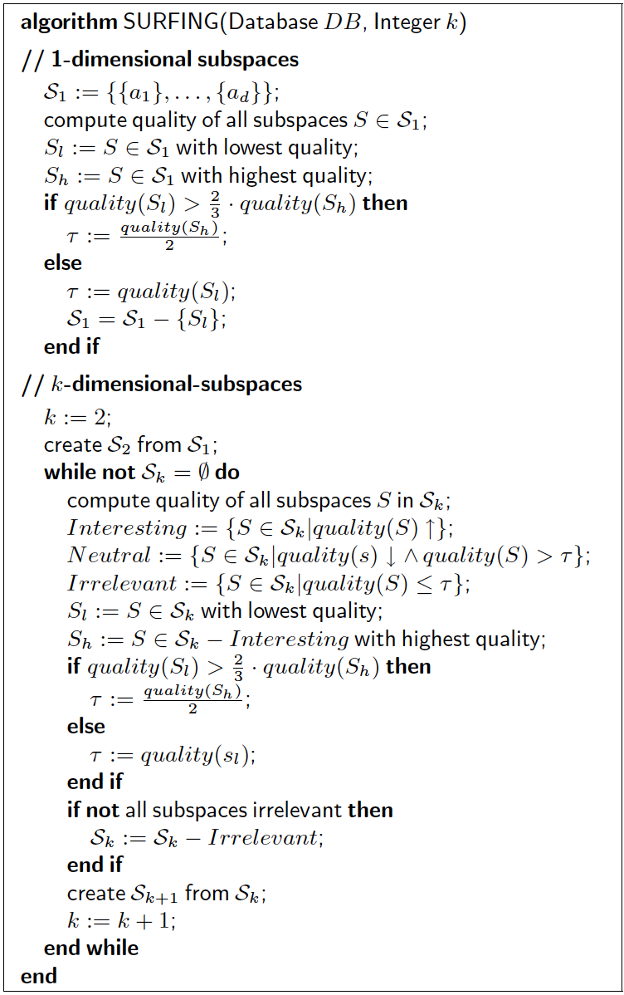
SURFING: 算法

Slide 32

Q&A

Slide 33
感谢聆听

